Slide 1

Опыт работы с родителями по формированию культуры здоровья и здорового образа жизни детей дошкольного возраста
Воспитатель: Васильева М.В.
МКДОУ «Преображенский детский сад»

Slide 2
Охрана и укрепление здоровья, воспитание привычки к здоровому образу жизни являются первостепенной задачей для педагогов нашего ДОУ, которые организуют разностороннюю деятельность, направленную на сохранение здоровья детей, реализацию комплекса воспитательно-образовательных, оздоровительных и лечебно-профилактических мероприятий по разным возрастным ступеням.
Деятельность педагога, направленная на укрепление здоровья детей, будет иметь малый успех, если она ведется в аспекте воспитатель — дети. Без активного взаимодействия в системе «ребенок - родитель - педагог» невозможно эффективное развитие ребенка. В этой работе необходимы звенья: воспитатель — родители, родители — дети. Поэтому работу по формированию ЗОЖ ДОУ проводим вместе с родителями.

Slide 3


Slide 4
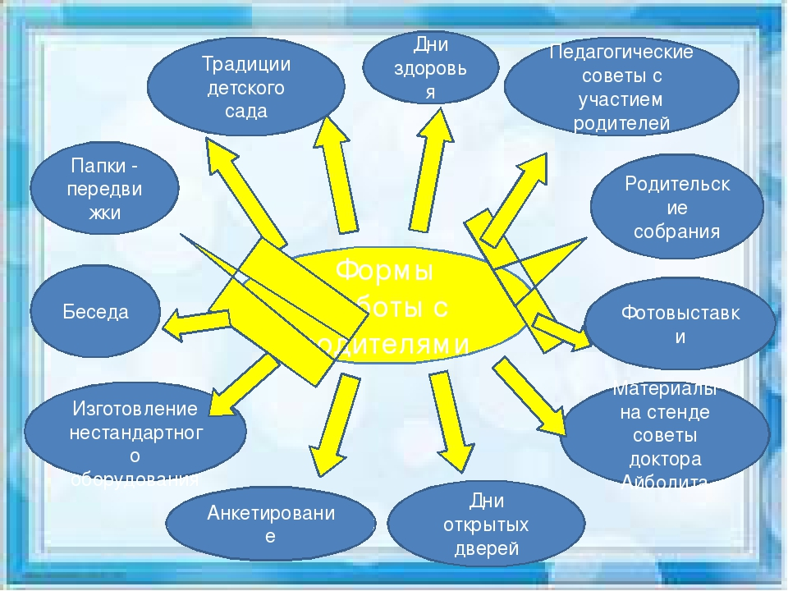

Slide 5
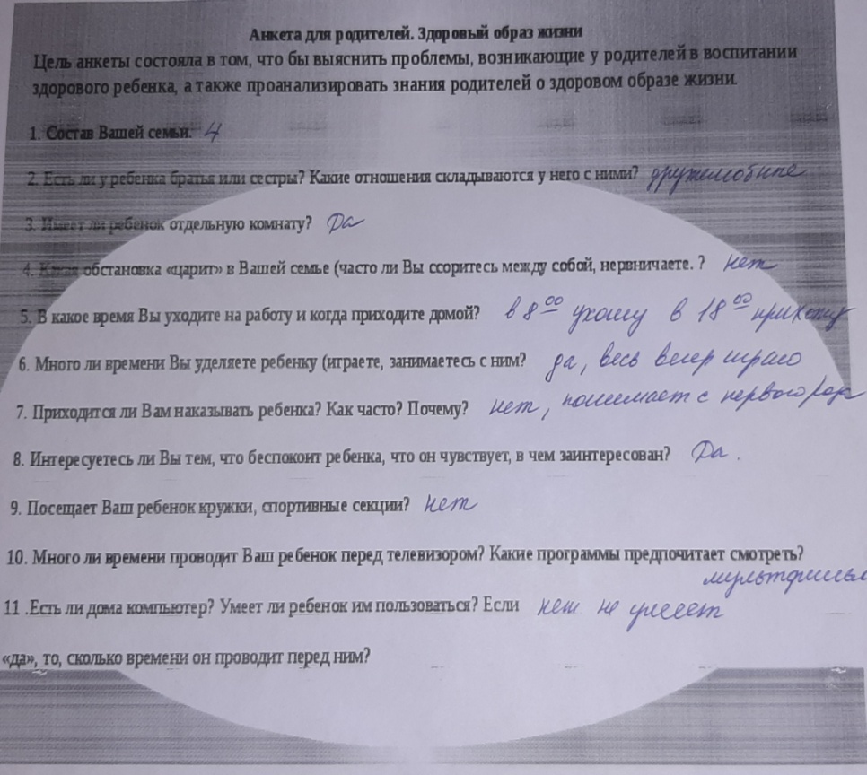
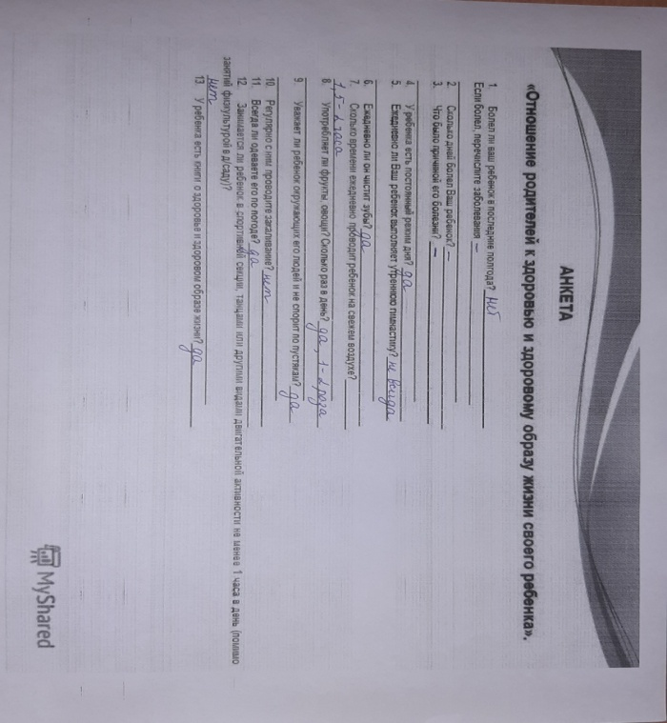
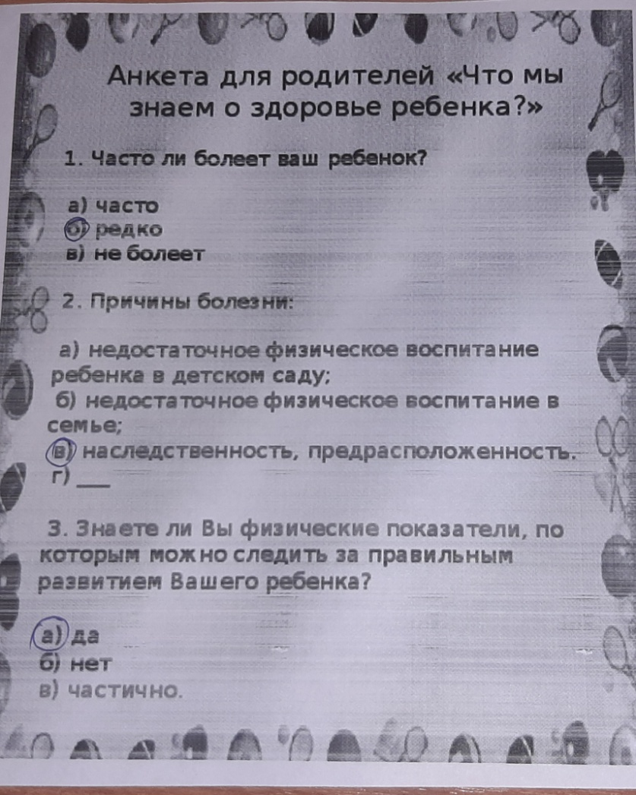
Анкетирование родителей

Slide 6
Темы бесед и консультаций с родителями.
Здоровый образ жизни семьи
Закаливание в домашних условиях
Личный пример родителей в формировании у детей здоровых привычек.
Зачем идти к стоматологу
Витамины и здоровье
Роль семьи в физическом воспитании ребенка
Сон, как важная составляющая режима дня детей
Правила закаливания

Slide 7
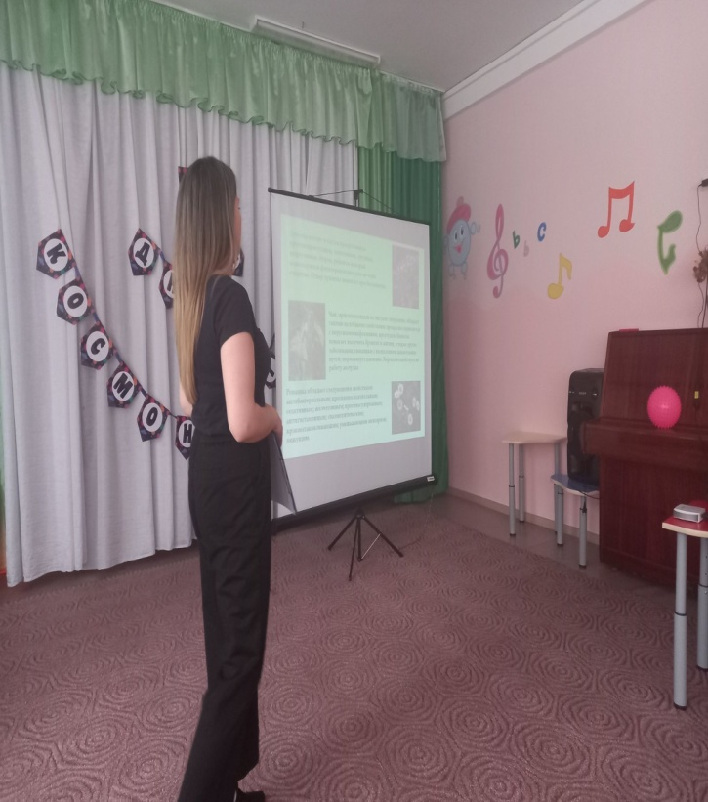
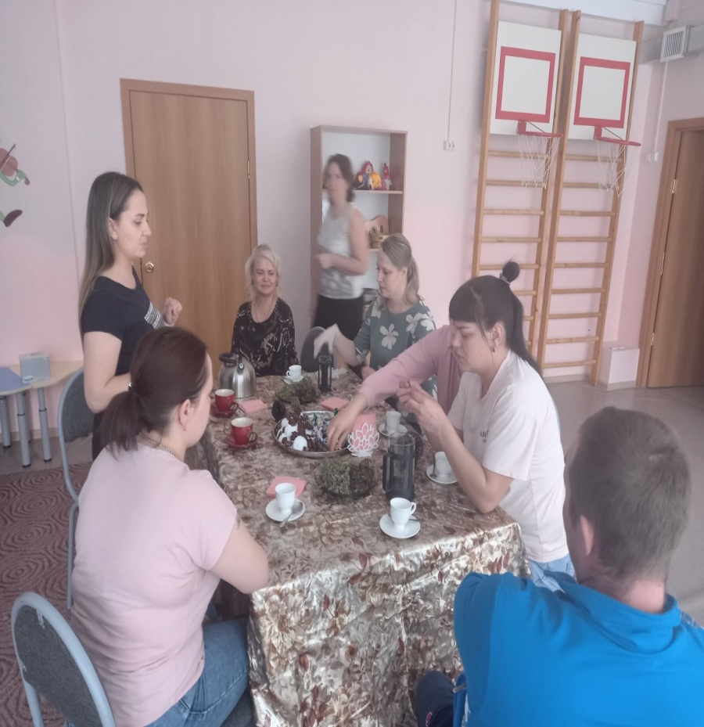
Круглый стол с родителями «Чай пить, здоровым быть!»

Slide 8
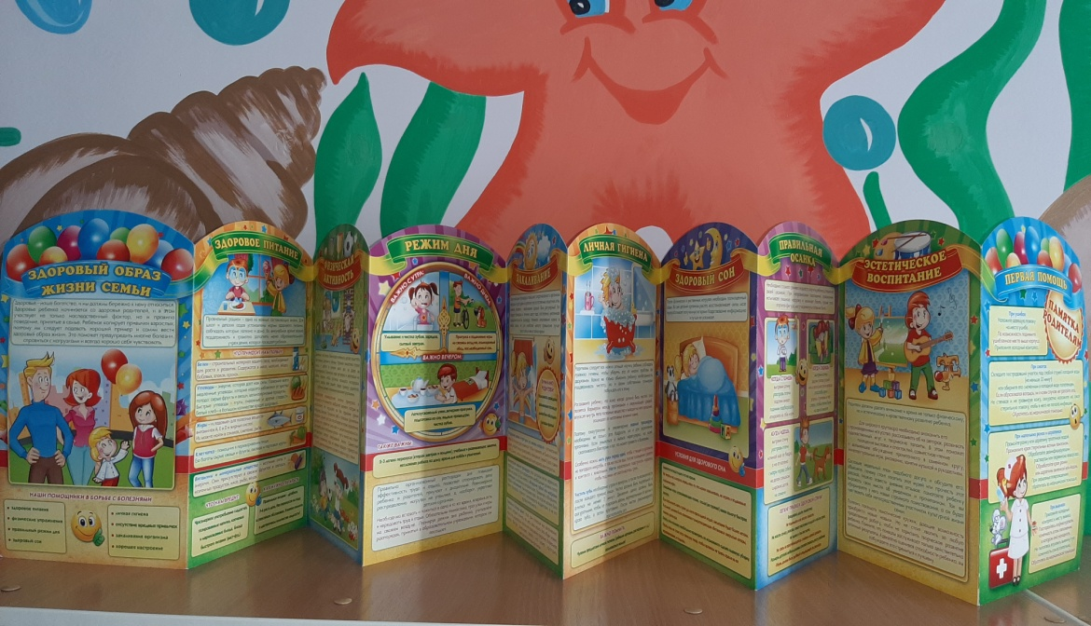
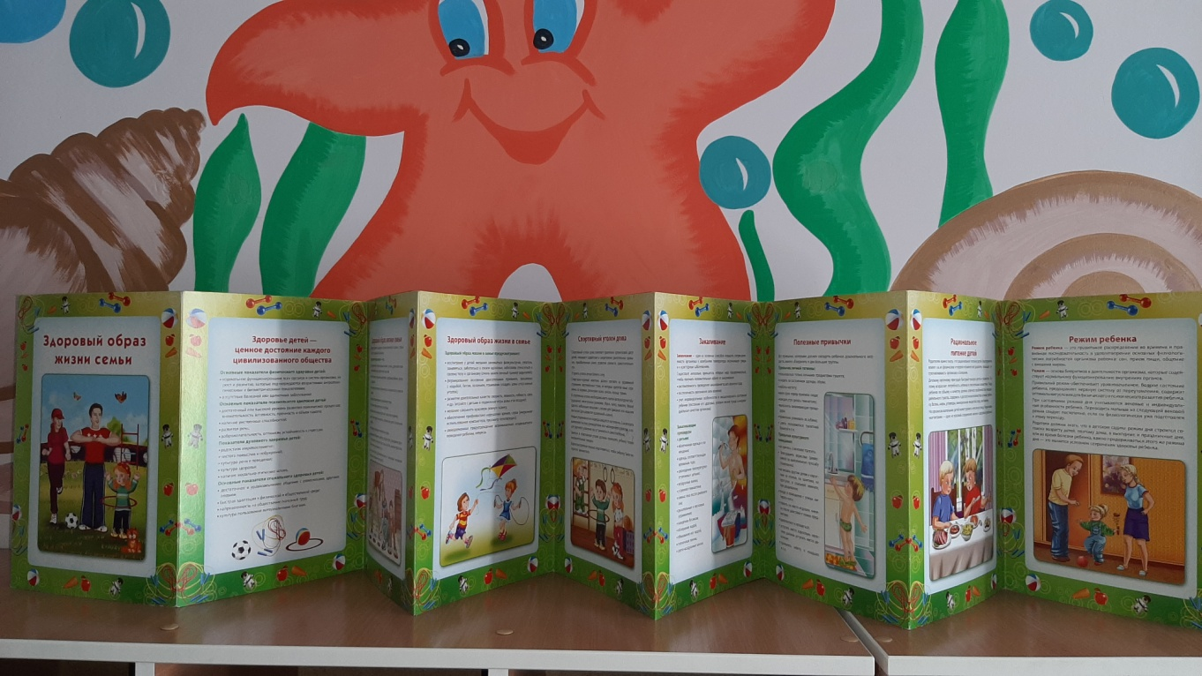
Папки - передвижки

Slide 9
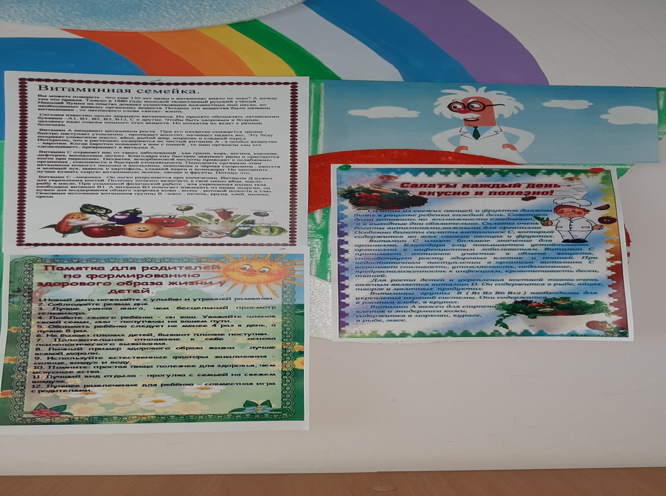
Уголок здоровья

Slide 10
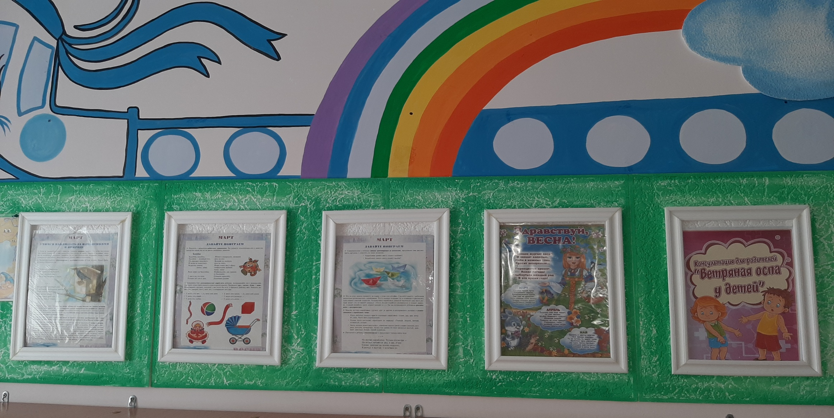
Стенды для родителей

Slide 11
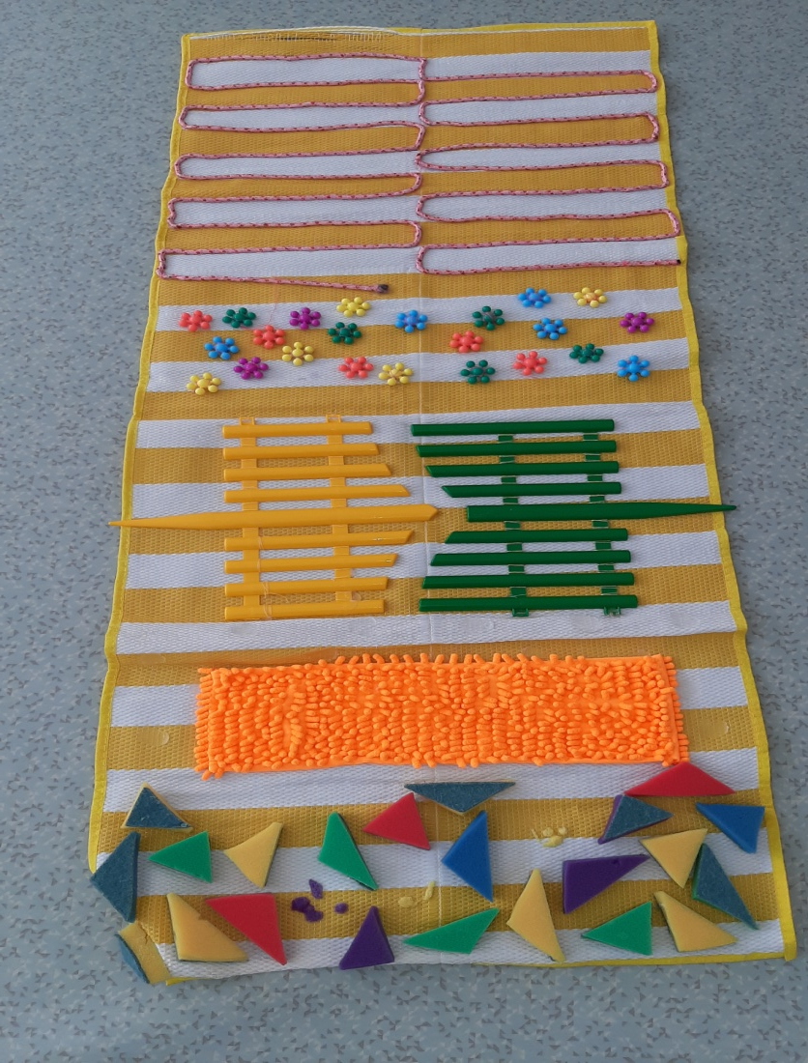
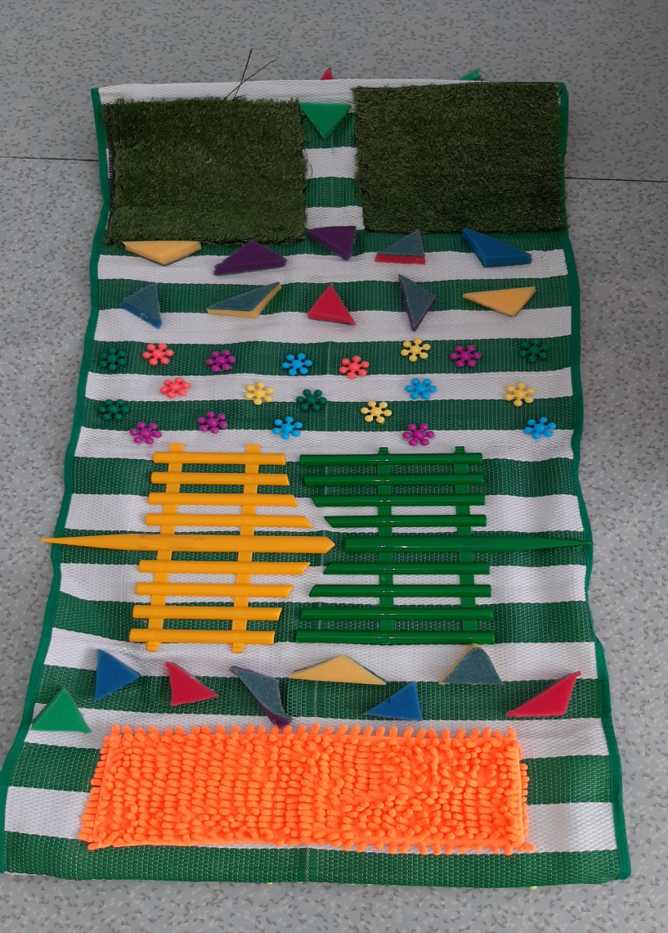
Нестандартное оборудование для физкультурных занятий

Slide 12
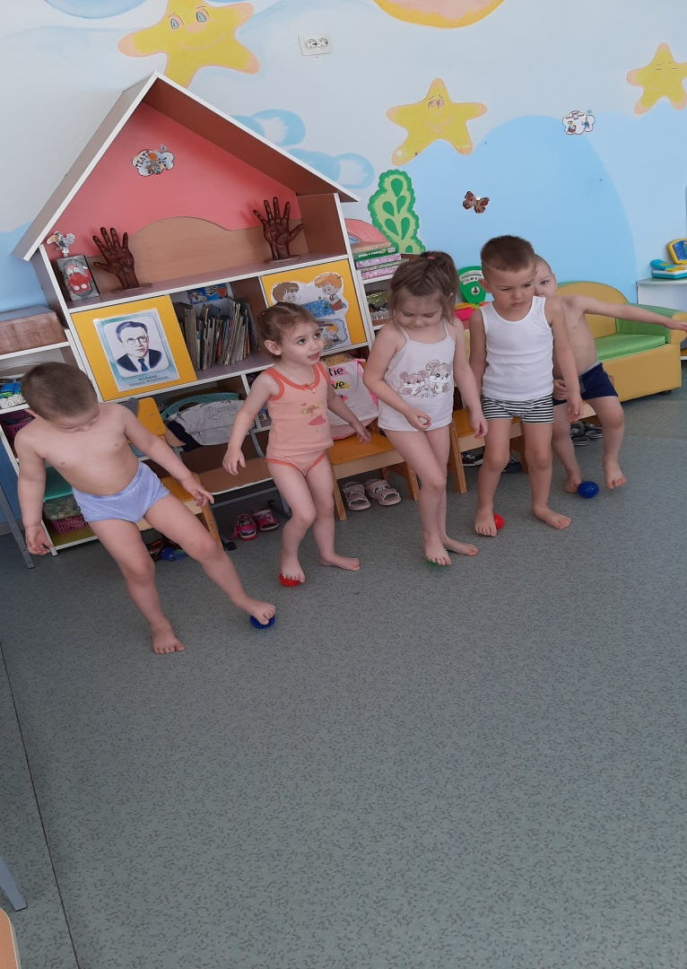
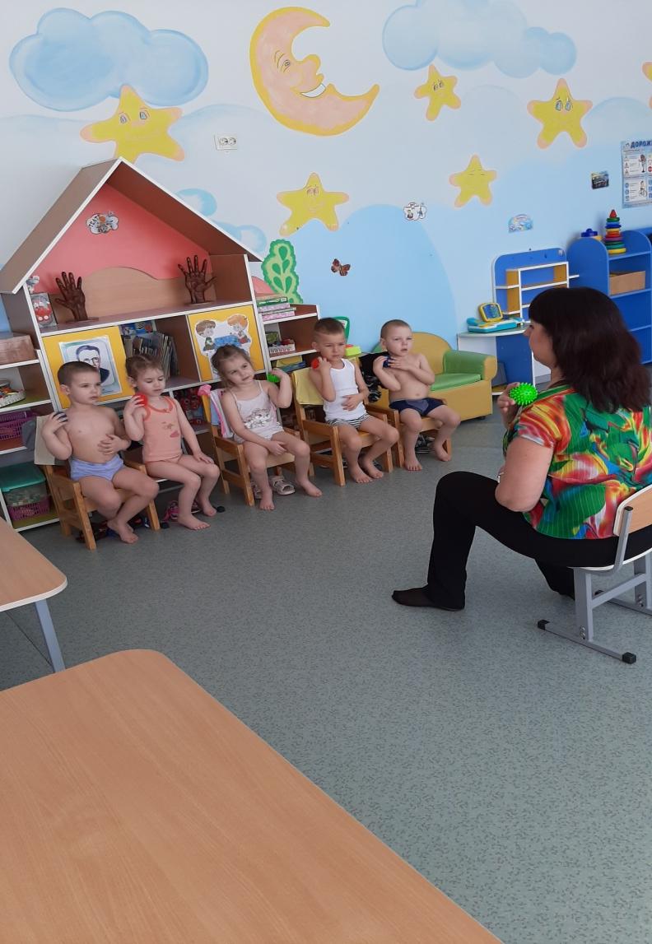
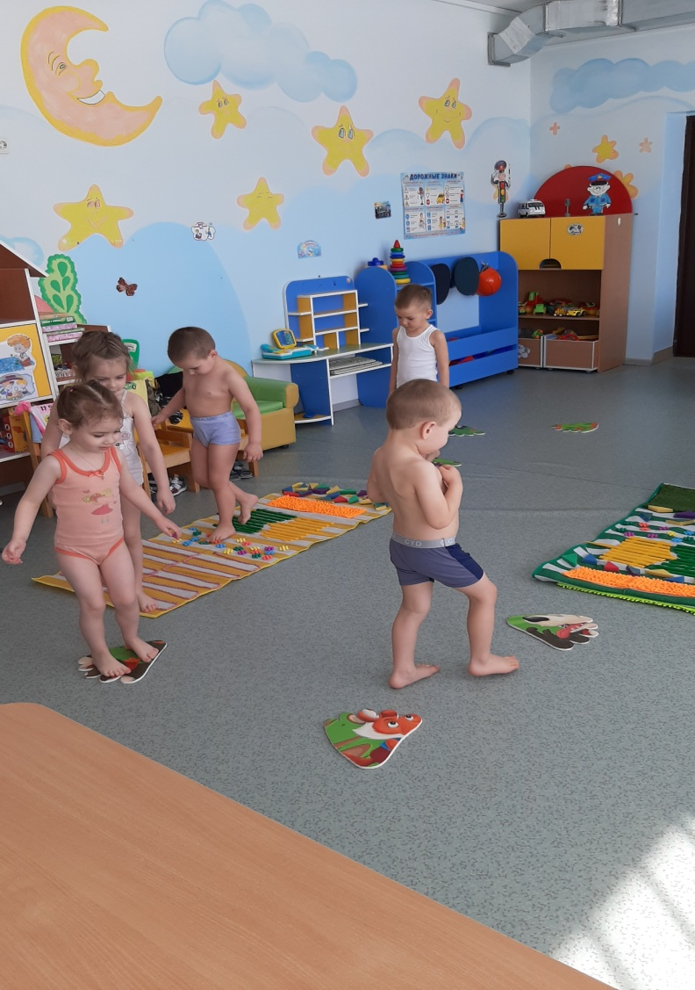

Slide 13
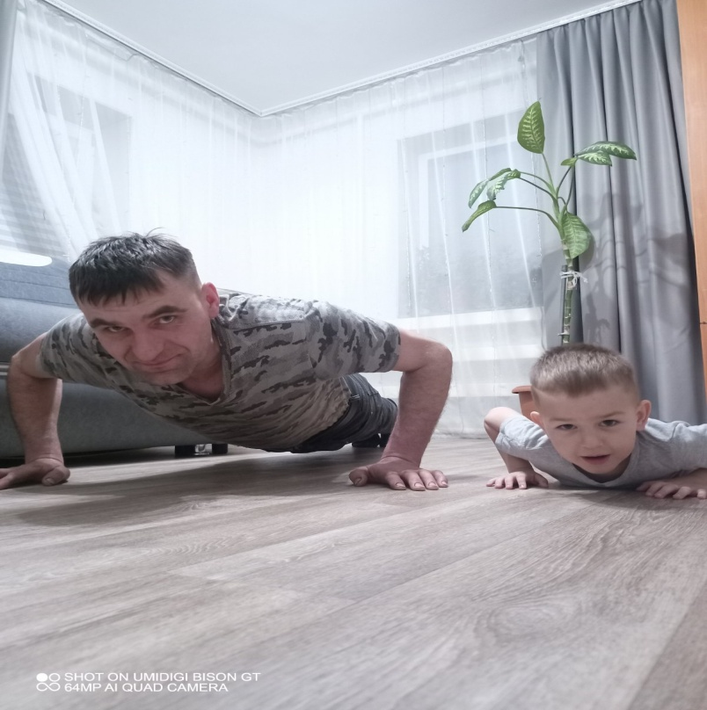
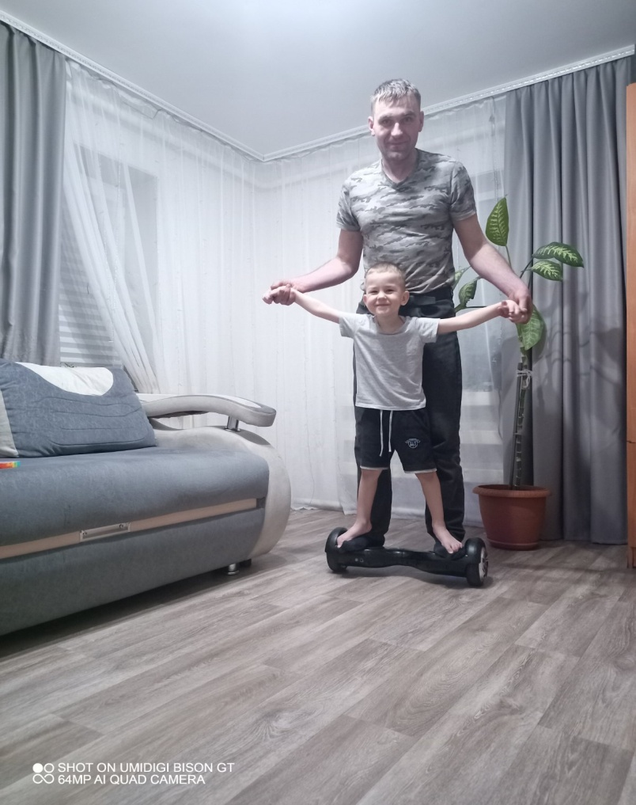
«Здоровье в порядке – спасибо зарядке»

Slide 14
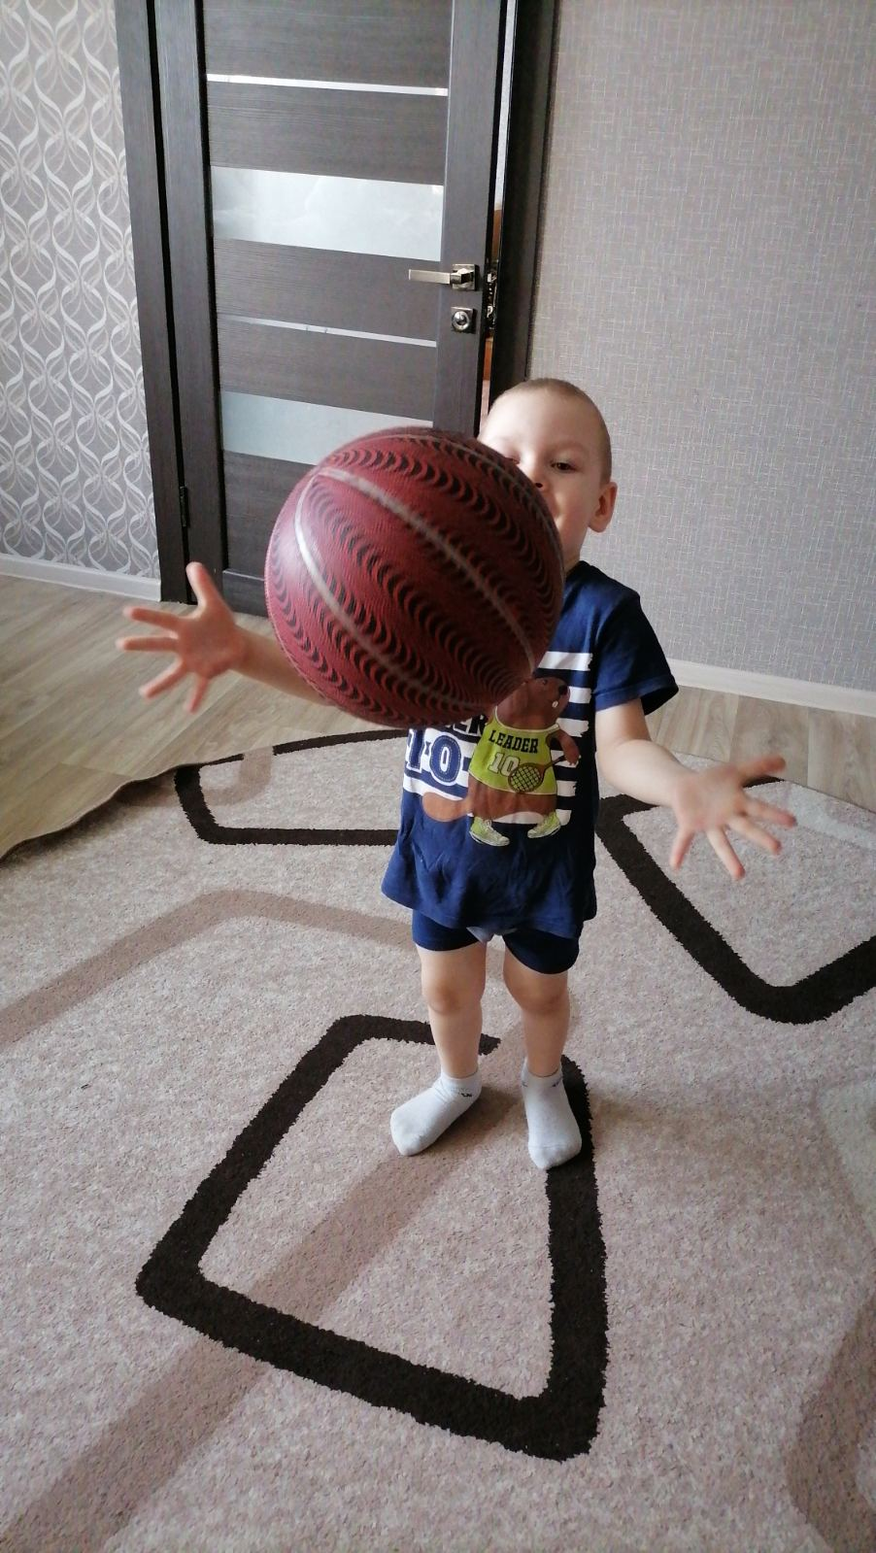
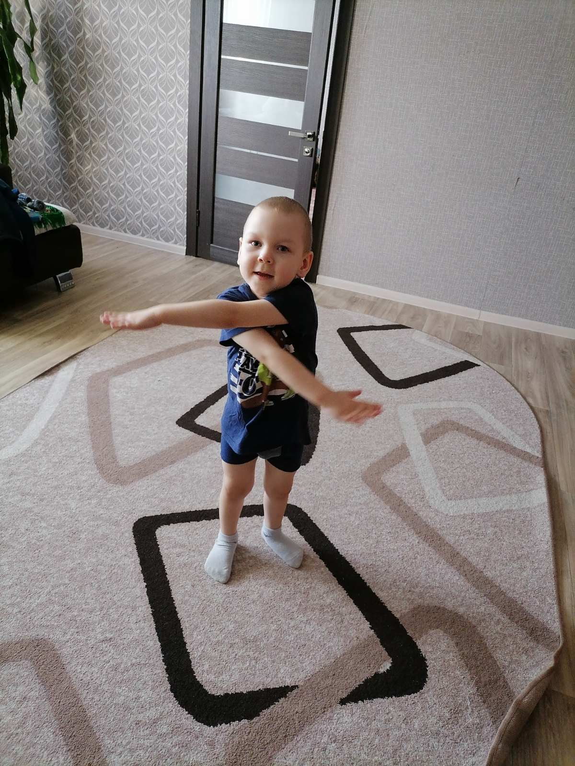
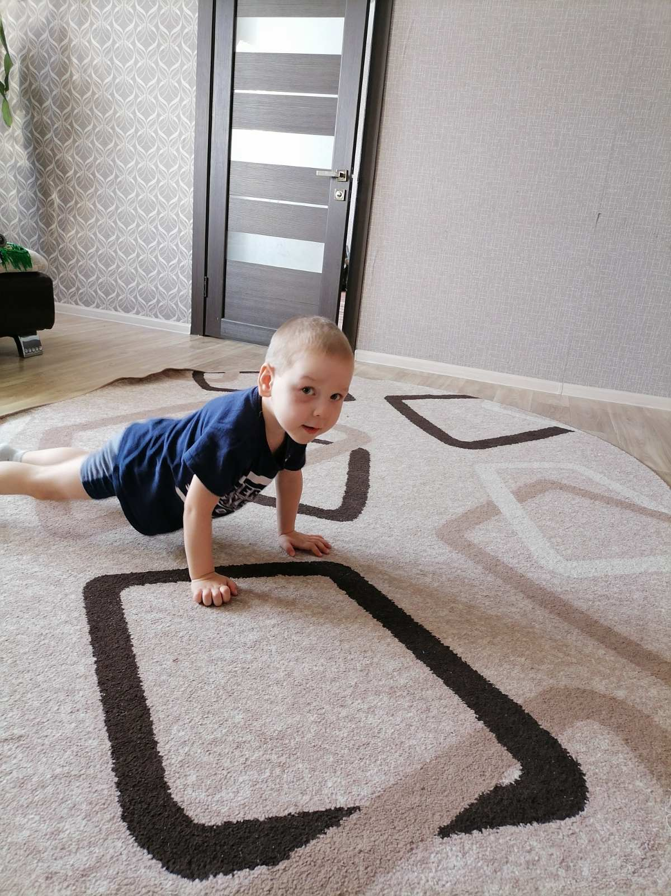

Slide 15

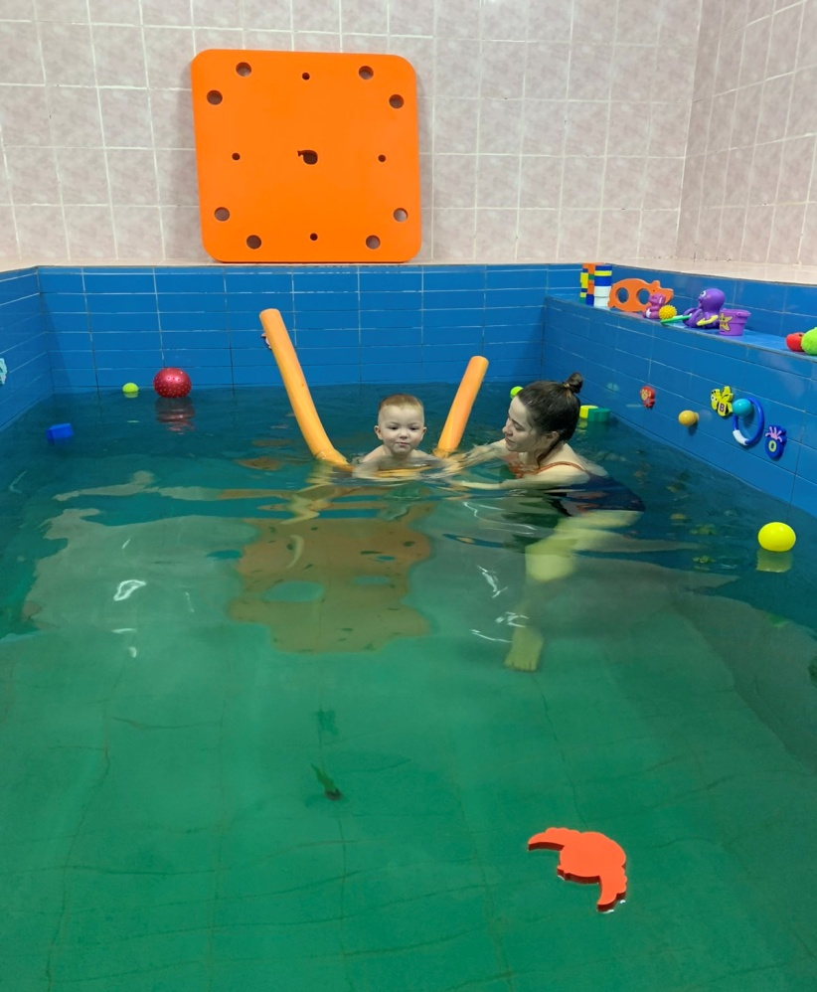
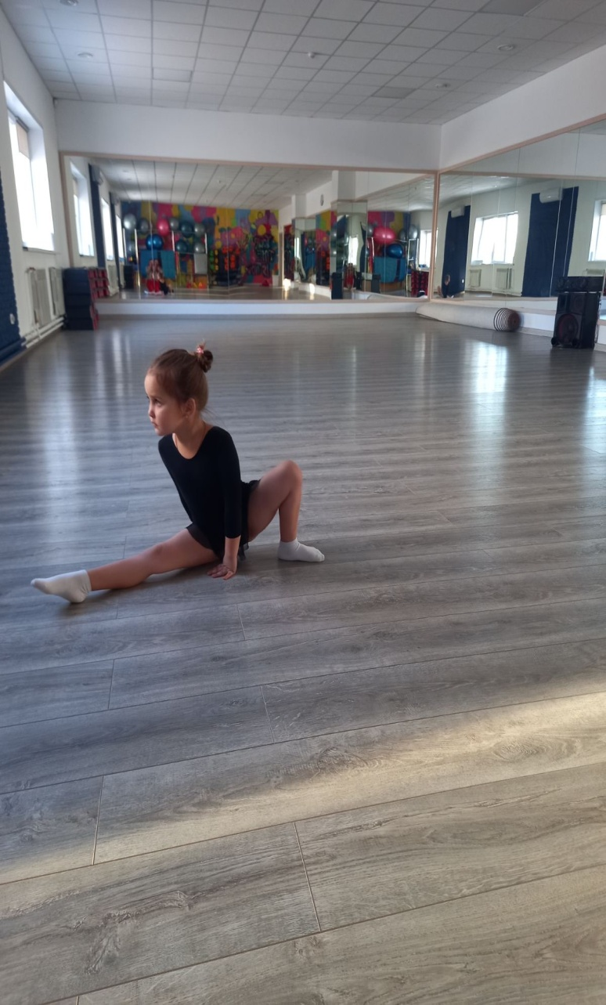
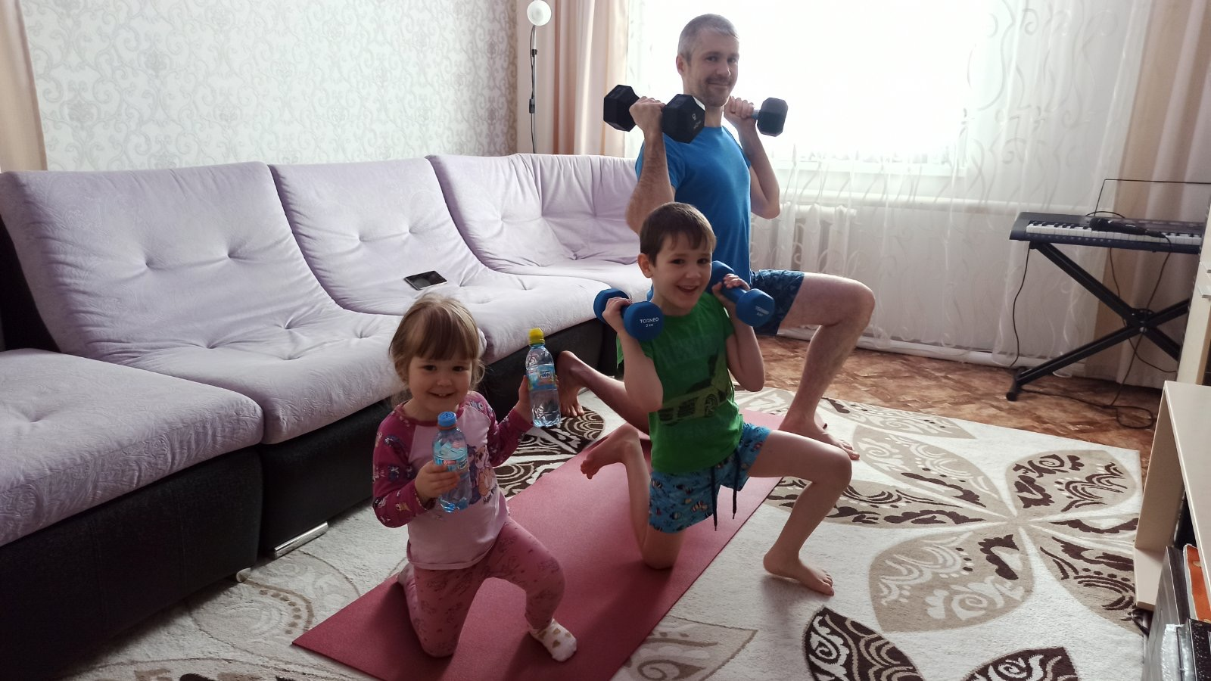

Slide 16
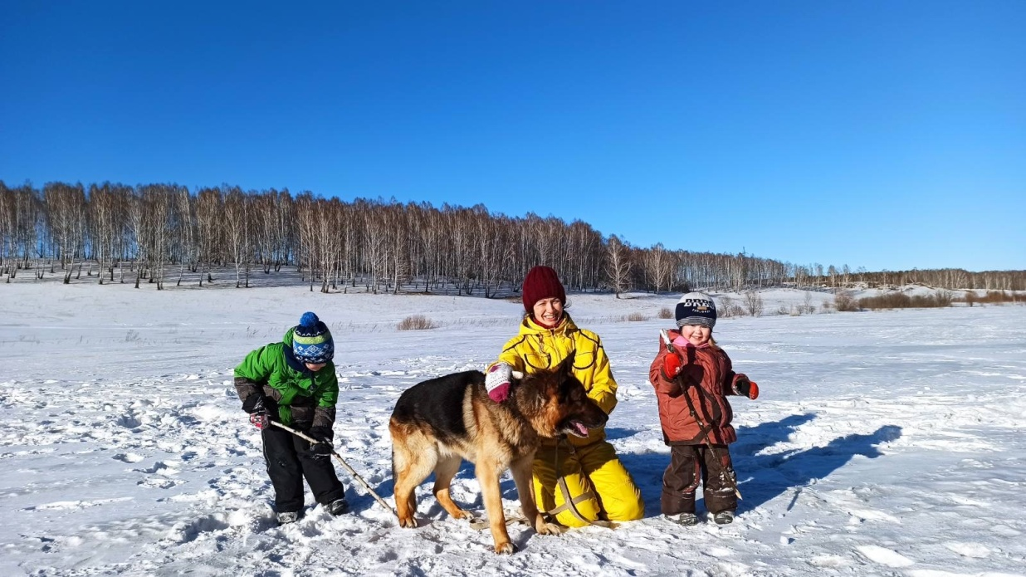
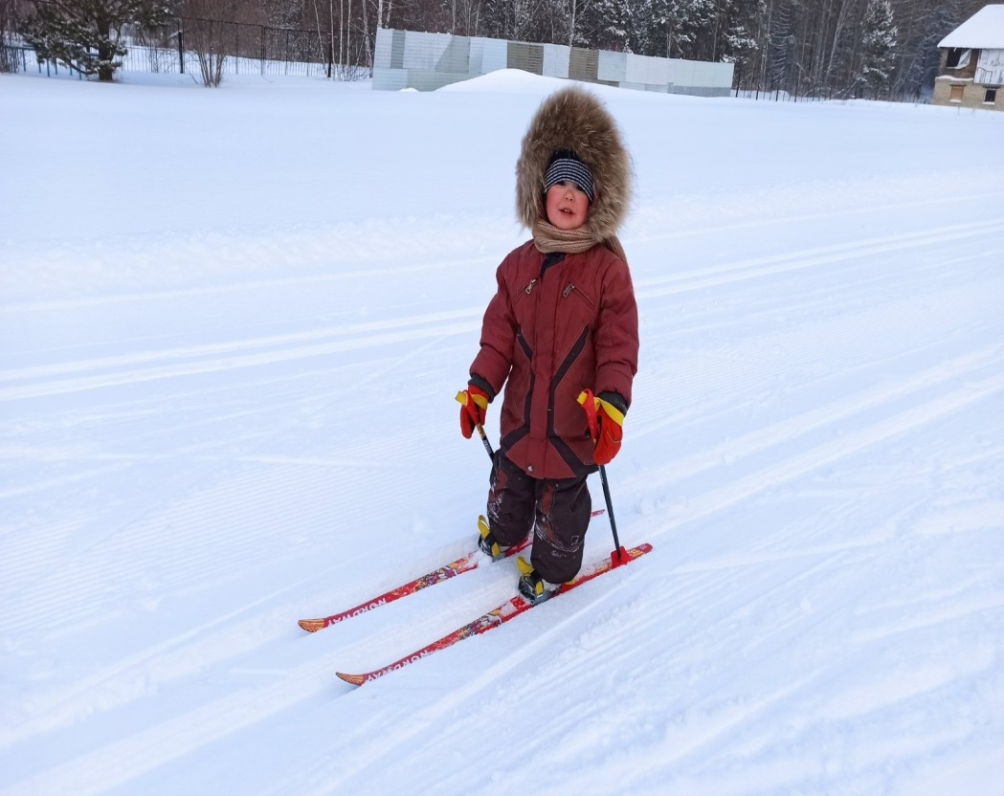
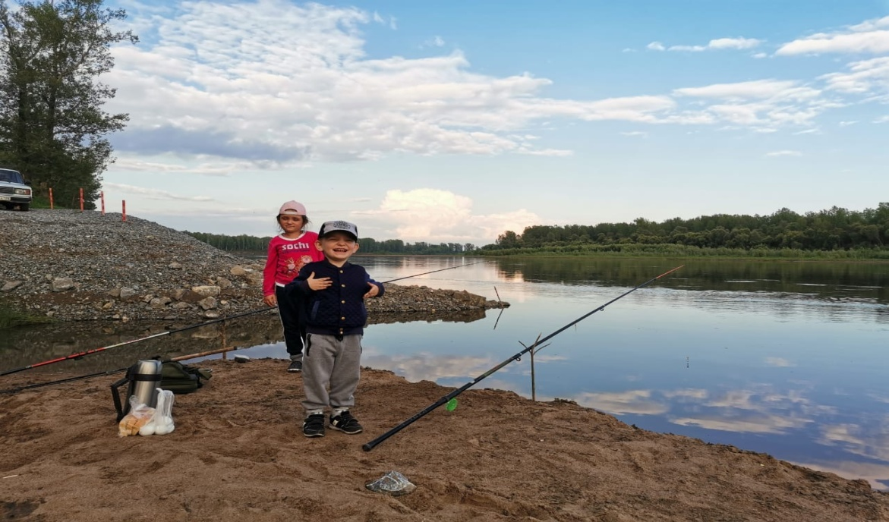

Slide 17
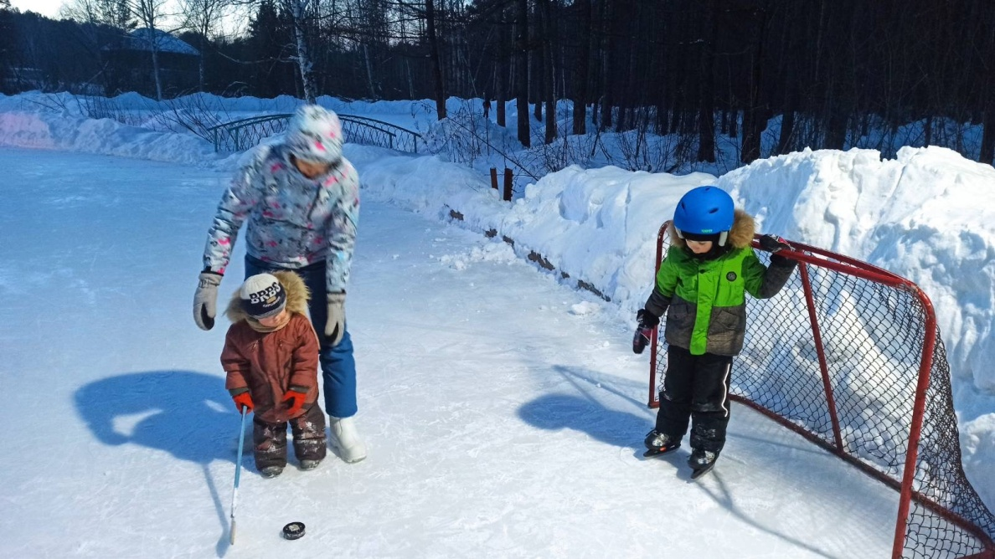
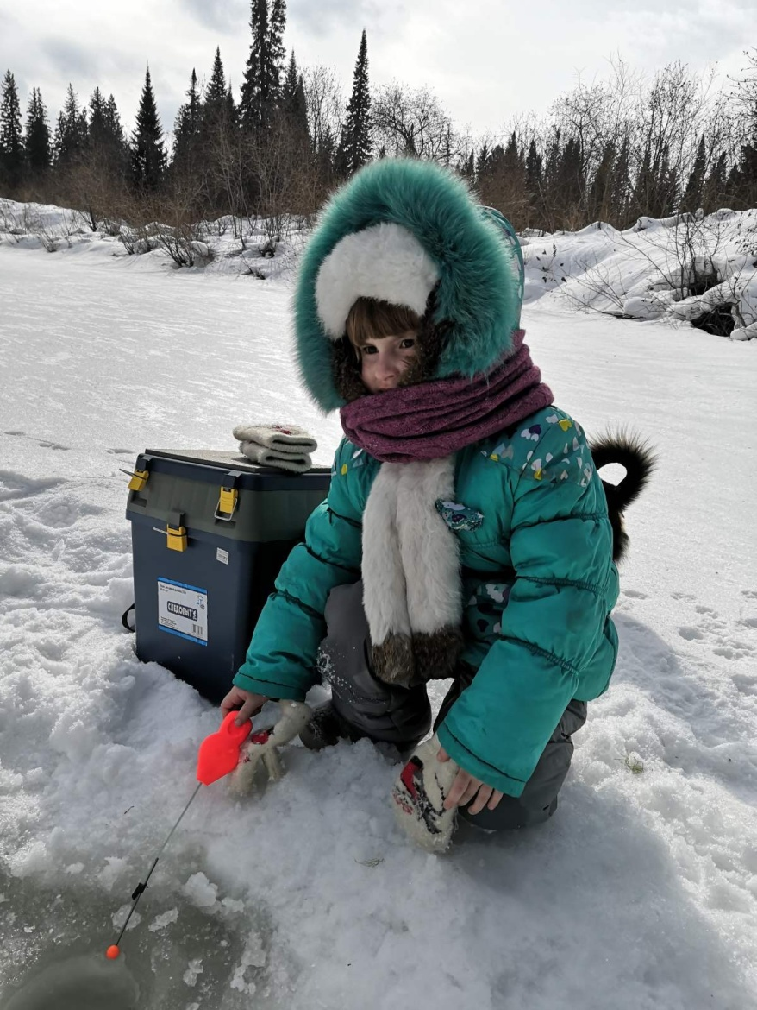
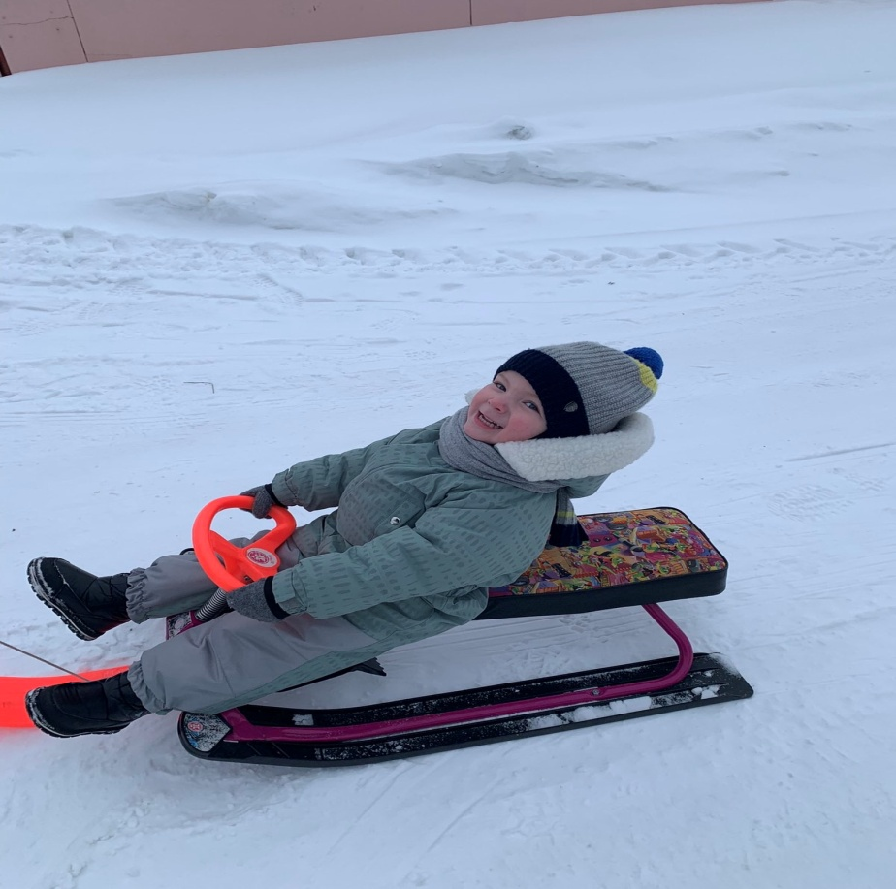

Slide 18
Здоровье детей зависит не только от физических способностей, но и от условий жизни, санитарной грамотности и гигиенической культуры родителей. Ни одна, даже самая лучшая физкультурно – оздоровительная программа не сможет дать хороших результатов, если она не решается совместно с семьей. Семья и дошкольное учреждение – два важных института социализации детей.
Спасибо за внимание!

